Slide 1




«разработка цифровой платформы для учителей
“Edusphere”»

Slide 2
Цель и краткая суть проекта
Запустить цифровую платформу для учителей, объединяющую профессиональное сообщество, маркетплейс готовых образовательных материалов и инструменты для их быстрого создания и адаптации, и в течение 12 месяцев выйти на операционную самоокупаемость, достигнув следующих показателей:
привлечь не менее 10 000 зарегистрированных пользователей;
обеспечить 1000 платных премиум-подписчиков (B2C);
заключить корпоративные договоры с 30 школами (B2B);
разместить на маркетплейсе не менее 5000 единиц проверенного образовательного контента от не менее 100 авторов-разработчиков;
обеспечить ежемесячный доход от комиссии с продаж на маркетплейсе в размере 200 000 рублей;
достичь совокупного ежемесячного дохода в размере 1 920 000 рублей (1 000 000 ₽ — B2C-подписки, 720 000 ₽ — B2B-лицензии, 200 000 ₽ — маркетплейс) при соблюдении бюджета расходов на разработку и маркетинг в пределах 1 120 000 рублей.

Slide 3
Целевые потребительские сегменты
Проблемы, которые решает проект
Для кого этот проект:
Для учителей — получат доступ к маркетплейсу с проверенными готовыми материалами, возможность не только скачивать, но и продавать собственные разработки, а также инструменты для быстрого создания уроков и общения с коллегами по всему миру.
Для школ и вузов — смогут через корпоративные лицензии использовать единую базу качественных ресурсов, стандартизировать обучение и сократить время педагогов на подготовку.
Для авторов и методистов — откроется канал монетизации авторских материалов через маркетплейс платформы.
Для частных репетиторов — появится возможность гибко подбирать и адаптировать материалы под индивидуальные занятия, а также расширять профессиональные связи.
Для инвесторов и партнёров — проект представляет собой масштабируемую EdTech-платформу с несколькими источниками дохода (подписки, комиссия с продаж на маркетплейсе, корпоративные лицензии) и потенциалом выхода на глобальный рынок.

Slide 4
Целевые потребительские сегменты
Проблемы, которые решает проект
Ключевые проблемы, которые решает проект:
Изоляция педагогов — отсутствие горизонтальных связей между учителями разных школ и регионов замедляет профессиональный рост и снижает мотивацию.
2. Неэффективность подготовки — до 50% рабочего времени уходит на создание уроков из разрозненных источников.
3. Отсутствие маркетплейса — рынок авторских образовательных материалов фрагментирован: нет единой площадки с проверенным контентом и прозрачной монетизацией.
4. Медленный трансфер инноваций — разрыв между появлением успешной методики и её массовым внедрением составляет годы.
5. Неоптимальные расходы школ — учебные заведения не имеют инструмента для централизованного доступа к качественным ресурсам по подписке.

Slide 5
Оценка потенциала рынка
Объём российского EdTech-рынка в 2025 г. превысил 120 млрд ₽, сегмент школьного / дополнительного профессионального образования растёт на 15–20% ежегодно.
Целевая аудитория в РФ: >1 млн школьных учителей, >50 тыс. школ и около 400 вузов, испытывающих потребность в готовых цифровых материалах и горизонтальных связях.
Глобальный тренд: маркетплейсы учительского контента (Teachers Pay Teachers и аналоги) показывают оборот в сотни миллионов долларов; в русскоязычном пространстве единая проверенная площадка отсутствует.
Возможности масштабирования:
  Региональное расширение (выход в СНГ с последующей локализацией).
  Добавление новых предметных и языковых вертикалей.
  Развитие ИИ-инструментов генерации и адаптации уроков.
  Расширение продуктовой линейки на вузы и корпоративное обучение.

Slide 6
Суть решения. Конкурентные преимущества
Наши предложения:
Единая экосистема: профессиональное сообщество + витрина проверенного контента + инструменты быстрой сборки уроков.
Маркетплейс с жёсткой модерацией и прозрачной системой монетизации для авторов.
Корпоративные подписки (B2B) для школ: единая база качественных ресурсов, снижение времени на подготовку уроков до 40%.
Встроенный конструктор уроков и адаптивные шаблоны, позволяющие за 10 минут собрать готовое занятие.
Конкурентные преимущества:
Не просто библиотека, а сообщество: горизонтальное общение, рейтинги, совместная доработка методик.
Комплексная модель доходов для автора: роялти с продаж, бонусы за популярность, доступ к корпоративным заказам школ.
Контроль качества: экспертиза методистов и рейтинговая система исключают «мусорный» контент.
Готовность к масштабированию: облачная архитектура, модульная структура, поддержка LTI-стандартов для интеграции с LMS школ.

Slide 7
Прототип решения
Основные блоки:
Единый профиль педагога
Портфолио, предметы, интересы, достижения — основа для нетворкинга внутри сообщества.
Живое профессиональное сообщество
Лента публикаций, обсуждения, подписки на коллег — горизонтальные связи без границ.
Маркетплейс проверенных материалов
Покупка, скачивание и продажа готовых уроков с гарантией качества и прозрачной комиссией.
Быстрый конструктор урока
Сборка занятия из готовых блоков за 5–10 минут, адаптация под класс и экспорт.
Удобная монетизация для авторов
Понятная система роялти, рейтинг авторов и доступ к заказам от школ.
Школьный B2B-кабинет
Централизованный доступ для учебных заведений, распределение лицензий между педагогами, аналитика использования.

Slide 8
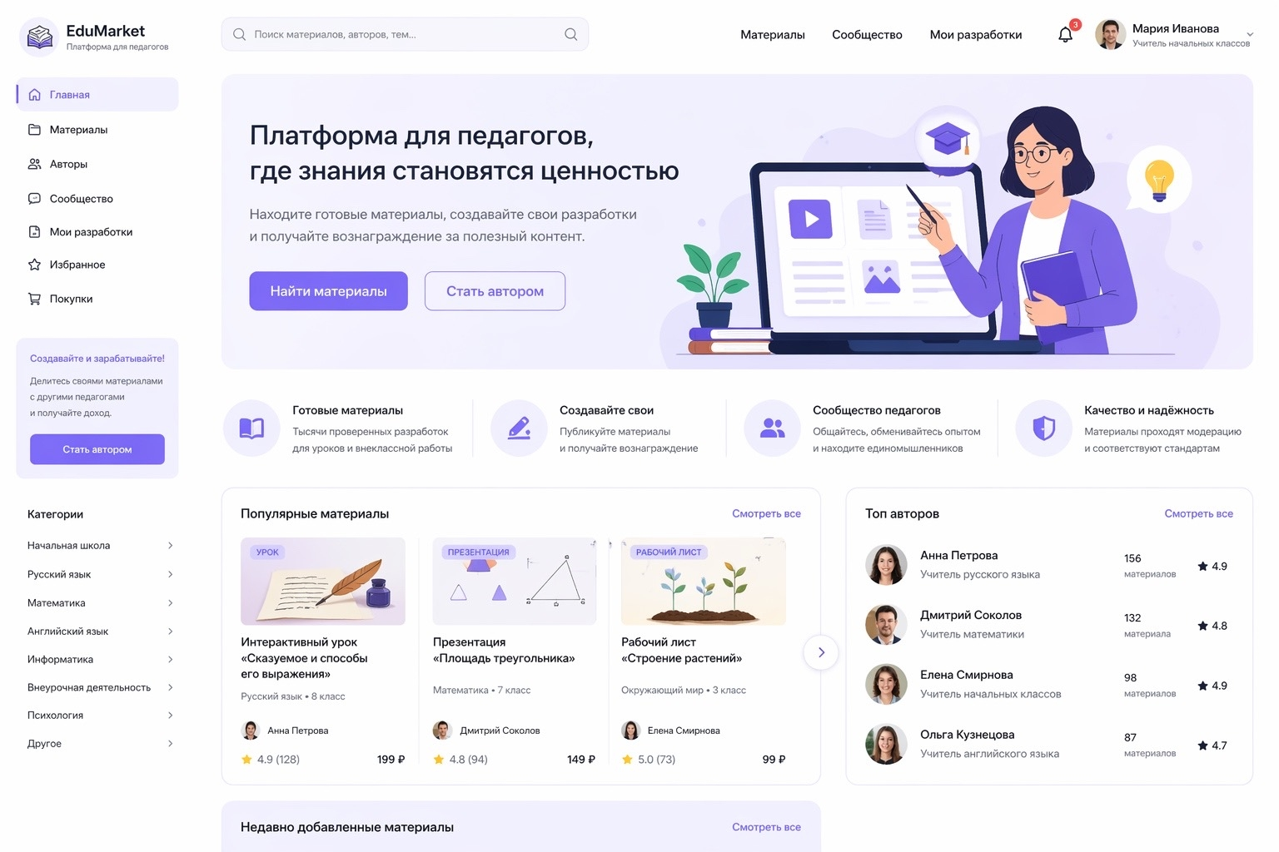

Slide 9
Бизнес-модель
(Приведите здесь Lean Canvas
В выступлении озвучьте каналы продвижения и продаж, способы монетизации (каким образом зарабатываете)
Проблема | Изоляция учителей, нехватка времени на подготовку, отсутствие единой площадки для проверенных материалов и заработка авторов.
Решение | Платформа, объединяющая сообщество, маркетплейс и быстрые инструменты создания уроков.
Уникальная ценность | Единая экосистема «Сообщество + Маркетплейс + Конструктор» с гарантией качества и монетизацией для педагогов.
Сегменты потребителей | Учителя (B2C), школы/вузы (B2B), авторы-методисты, частные репетиторы.
Потоки доходов | Премиум-подписка, корпоративные лицензии, комиссия с продаж на маркетплейсе, партнёрство с издательствами.
Каналы продвижения и продаж | Таргетированная реклама в соцсетях (VK, Telegram), партнёрство с институтами повышения квалификации, участие в отраслевых конференциях, реферальная программа.
Ключевые метрики | Число зарегистрированных пользователей, платящая конверсия в B2C, количество школ-партнёров, объём контента на маркетплейсе, GMV и комиссионный доход, LTV подписчика.
Структура затрат | Разработка и поддержка серверов, зарплата команды, модерация контента, маркетинг и привлечение авторов.

Slide 10
Финансовая модель
Инвестиции на запуск (до самоокупаемости (12-18 месяцев))
Общий бюджет: 1 120 000 ₽
Разработка MVP (платформа, конструктор, форум) 350 000 ₽
Внедрение AI-инструментов 250 000 ₽
Маркетинг и привлечение пользователей (B2C) 200 000 ₽
Развитие B2B-продаж (пилоты, коммерческие предложения) 180 000 ₽
Наполнение библиотеки контента (5000+ материалов) 100 000 ₽
Юридическое сопровождение и лицензии 70 000 ₽
Поддержка и обслуживание на старте 50 000 ₽
Ежемесячные операционные расходы (на момент выхода на самоокупаемость)
Всего: ~550 000 ₽ / месяц
Команда (разработка, контент, поддержка) — 400 000 ₽
Облачная инфраструктура и ПО — 70 000 ₽
Маркетинг и продвижение — 50 000 ₽
Операционные расходы (безопасность, администрирование) — 30 000 ₽
Прогноз ежемесячной выручки (через 12 месяцев)
Целевой показатель: 1 920 000 ₽ / месяц:
Премиум-подписки (B2C) — 1000 учителей × 1000 ₽ 1 000 000 ₽
Корпоративные лицензии (B2B) — 30 школ × 30 учителей × 800 ₽ 720 000 ₽
Комиссия маркетплейса (10–15% с продаж авторов) 200 000 ₽

Slide 11
Команда проекта
Команда проекта:
1. Ежокина Жанна Анатольевна
Лидер проекта, координация действий группы и отслеживание дедлайнов
2. Калиничева Алина Александровна
Сбор информации, анализ рынка
3. Астафьев Сергей Дмитриевич
Выполнение, оформление, дизайн презентации
4. Лях Алина Руслановна
Финансовые операции
5. Жбанков Егор Сергеевич
Поиск информации в интернете
Трекер проекта: Быкова Маргарита Александровна

Slide 12













































Контакты для связи
https://vk.ru/zhannnnnns
https://vk.ru/aaleksan_drova
https://vk.ru/hedgehog131
https://vk.ru/ali_w_ka
https://vk.ru/egorys71

